Slide 1


RECUERDA PONER A GRABAR LA CLASE
Notes:
Colocar todas las clases

Slide 2


¿DUDAS DEL ON-BOARDING?
MIRALO AQUI
Notes:
Obligatoria siempre.

Slide 3

Clase 03. JAVASCRIPT
CICLOS/ITERACIONES
Notes:
Obligatoria siempre

Slide 4

Entender:
¿Qué es un ciclo o bucle y cómo nos permite repetir operaciones similares fácilmente?
¿Qué tipos de ciclos podemos emplear y cuáles son sus diferencias ?
¿Cómo combinar operadores lógicos, ciclos y funciones para resolver cada problema?
OBJETIVOS DE LA CLASE
Notes:
Obligatoria siempre. Es lo que queremos alcanzar una vez finalizada la clase. Recordá que se enuncian en principio con el verbo delante (por ejemplo: “Comprender…”, “Analizar…”, “conocer…”, etc).

Slide 5
MAPA DE CONCEPTOS

Slide 6


MAPA DE CONCEPTOS CLASE 3
Ciclos
¿Qué son?
Ciclos en JS
FOR
WHILE
SWITCH
DO...WHILE
Notes:
Se puede usar para comenzar o finalizar la clase, según sea más conveniente. La información de este slide es de relleno.
Recurso: Mapa de conceptos
Muestra rápidamente los contenidos de la clase y cómo se relacionan. Ayuda a los estudiantes a evitar “perderse” durante la clase, al avanzar en un sentido lineal una diapositiva tras otra. El ejemplo pertenece a la primera clase del curso UX/UI.
Sugerencia: -También se pueden mostrar con un menor énfasis o colores apagados, aquellos contenidos de clases anteriores y que se vinculen con la actual.
-Resaltar con color los temas que se abordan en la clase.

Slide 7




CRONOGRAMA DEL CURSO
Clase 2
Clase 3
Clase 4
Control de flujos
Ciclos/Iteraciones
Funciones
EJEMPLOS EN VIVO
EJEMPLOS EN VIVO
EJEMPLO EN VIVO
CREAR UN ALGORITMO CON UN CONDICIONAL
CREAR UN ALGORITMO UTILIZANDO UN CICLO
CREAR UN ALGORITMO UTILIZANDO FUNCIÓN
SIMULADOR INTERACTIVO
Notes:
Recurso: Cronograma del curso - Se muestra al inicio de cada clase
- Tiene un aspecto similar a un calendario. - Resume rápidamente: título de la clase, número y contenidos que abarca
- Guía rápida tanto para docentes, como para estudiantes. - Para mayor ubicación en el curso, también muestra en un tamaño más pequeño lo sucedido la clase anterior y la siguiente.
-Ubicar en el interior de cada clase aquellas cuestiones destacadas con las cuales se encontrará el alumno y con su respectivo nombre: desafíos, entregables de proyecto, actividades colaborativas o ejemplos en vivo.

Slide 8


GUIÓN DE LA CLASE
Accede al material complementario aquí.
Notes:
Entrevistas Modalidad online
Duración estimada: 15 MINUTOS PARA CREAR EL CUESTIONARIO Y 1 HORA PARA REALIZAR LAS ENTREVISTAS
Espacio: Breakout Rooms
Consigna: Cada estudiantes irá a la sala con su tutor y tendrán 5 minutos para realizar la entrevista. Respetar el tiempo para qué todos puedan participar. La idea es practicar la dinámica. Al final de la dinámica hacer un cierre de aciertos y problemas generales qué haya observado. Respetar los tiempos para que todos puedan participar.
NOTA: El tutor guiará la actividad e intervendrá de ser necesario durante la entrevista. Pueden usar el “Documento Guía” que se encuentra en la carpeta de la clase para guiar la entrevista.
¿Cómo llevar adelante la actividad?
Paso 1: Dar la consiga y pactar el tiempo que durará la actividad.
Paso 2: Cada alumno tendrá un total de 15 minutos para pensar las preguntas a realizar. Tener presente generar preguntas que inviten a empatizar con los usuarios y así obtener respuesta de valor. Más preguntas abiertas y menos preguntas cerradas. En este punto se puede ayudar de la guía entregada.
Paso 3: Ir a los breakouts room. En este punto, para una mejor organización, solicitar a los alumnos que se coloquen en el nombre la inicial de su tutor (ej: si el nombre del tutor es Lucas deberá colocarse (L). En caso de repetirse nombres usar la siguiente letra también.
Paso 3: Cada grupo, guiado por el tutor, comenzará la actividad. Cada estudiante tendrá entre 4 y 5 minutos para ser moderador o usuario. El moderador preguntará sin condicionar ni comprometer al usuario, obteniendo respuestas a las preguntas solicitadas. El docente/tutor será el encargado de corregir si el entrevistador/moderador está condicionando o no sirven (dentro del contexto) las preguntas realizadas. En ese tiempo los demás deben tomar nota de aquellos aspectos que se pueden mejorar del entrevistador o del cuestionario en función de las buenas prácticas vistas en clase.
Paso 4: Al final de la dinámica hacer un cierre de aciertos y problemas generales qué haya observado.
Paso 5: Finalizada esta primera parte se volverá al Zoom General.
Paso 6: El docente hará una cierre de la actividad.

Slide 9

CICLOS
Notes:
Usar para los módulos más importantes de la clase, donde se introducen conceptos que se ven en varios slides. No hay que usarla para todos los módulos.

Slide 10
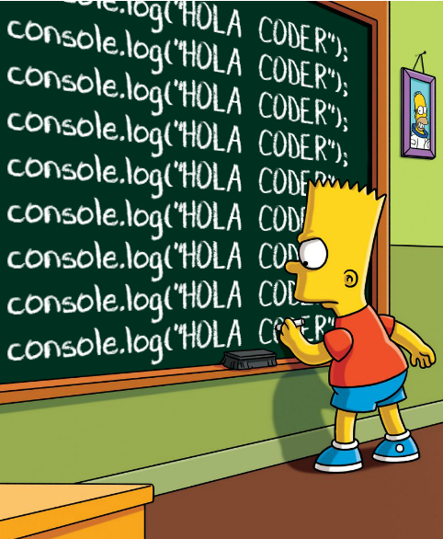

CICLOS EN JAVASCRIPT
Los ciclos, también conocidos como bucles o iteraciones son un medio rápido y sencillo para hacer algo repetidamente.
Si tenemos que hacer alguna operación más de una vez en el programa, de forma consecutiva, usaremos las estructuras de bucles de JavaScript: for, while o do..while.
Notes:
Usar para slides de texto con imagen.

Slide 11
TIPOS DE BUCLES
CICLOS POR CONTEO
Repiten un bloque de código un número de veces específica. Estructura for.
CICLOS CONDICIONALES
Repiten un bloque de código mientras la condición evaluada es verdadera. Estructuras while y do...while

Slide 12
ESTRUCTURA FOR
for(desde; hasta; actualización) {
… //lo que se escriba acá se ejecutará mientras dure el ciclo
}
El "desde" es la zona en la que se establecen los valores iniciales de las variables que controlan el ciclo.
El "hasta" es el único elemento que decide si se repite o se detiene el ciclo. La "actualización" es el nuevo valor que se asigna después de cada repetición a las variables que controlan la repetición.

Slide 13
EJEMPLO PRÁCTICO
En el siguiente ejemplo utilizamos un for para contar de 0 a 9.
for (let i = 0; i < 10; i++) {
alert(i);
}
Ahora usamos for para contar de 1 a 10.
for (let i = 1; i <= 10; i++) {
alert(i);
}
Notes:
Usar para slides de sólo texto con el contenido más importante de la clase. En una presentación de 50 slides usar máximo 5 de estas.

Slide 14
EJEMPLO APLICADO FOR (1): TABLAS
Algoritmo para calcular la tabla de multiplicar de un número.
// Solicitamos un valor al usuario
let ingresarNumero = parseInt(prompt("Ingresar Numero"));
// En cada repetición, calculamos el número ingresado x el número de repetición (i)
for (let i = 1; i <= 10; i++) {
let resultado = ingresarNumero * i ;
alert(ingresarNumero +" X "+ i +" = "+ resultado);
}
Notes:
Usar para slides de sólo texto con el contenido más importante de la clase. En una presentación de 50 slides usar máximo 5 de estas.

Slide 15
EJEMPLO APLICADO FOR (2): TURNOS
Algoritmo para dar turno del 1 al 20 a los nombres ingresados
for (let i = 1; i <= 20; i++) {
// En cada repetición solicitamos un nombre.
let ingresarNombre = prompt("Ingresar nombre");
// Informamos el turno asignado usando el número de repetición (i).
alert(" Turno N° "+i+" Nombre: "+ingresarNombre);
}
Notes:
Usar para slides de sólo texto con el contenido más importante de la clase. En una presentación de 50 slides usar máximo 5 de estas.

Slide 16
SENTENCIA BREAK
A veces, cuando escribimos una estructura for, necesitamos que bajo cierta condición el ciclo se interrumpa. Para eso se utiliza la sentencia break;
Al escribir esa línea dentro de un ciclo for, el mismo se interrumpirá como si hubiera finalizado.
for (let i = 1; i <= 10; i++) {
//Si la variable i es igual 5 interrumpo el for.
if(i == 5){
break;
}
alert(i);
}

Slide 17
SENTENCIA CONTINUE
A veces, cuando escribimos una estructura for, necesitamos que bajo cierta condición, el ciclo saltee esa repetición y siga con la próxima. Para eso se utiliza la sentencia continue;
for (let i = 1; i <= 10; i++) {
//Si la variable i es 5, no se interpreta la repetición
if(i == 5){
continue;
}
alert(i);
}

Slide 18

¡VAMOS A PRACTICAR LO VISTO!
Notes:
Usar para los subtemas de un módulo.

Slide 19

☕
BREAK
¡5/10 MINUTOS Y VOLVEMOS!
Notes:
Obligatoria siempre. A la hora del Break, entre 5 y 10 minutos. Considerar ubicar este espacio en un momento adecuado de la clase. Al volver, mostrar los resultados de la pregunta del anterior slide y generar un breve intercambio.

Slide 20

WHILE
Notes:
Usar para los módulos más importantes de la clase, donde se introducen conceptos que se ven en varios slides. No hay que usarla para todos los módulos.

Slide 21
WHILE
La estructura while permite crear bucles que se ejecutan ninguna o más veces, dependiendo de la condición indicada.
El funcionamiento del bucle while se resume en: mientras se cumpla la condición indicada, repite indefinidamente las instrucciones incluidas dentro del bucle.

Slide 22

WHILE
Ejemplo de repetición infinita:
let repetir = true;
while(repetir){
console.log("Al infinito y...¡Más allá!");
}

Slide 23
ARN 74987501224014712445857 .
EJEMPLO APLICADO WHILE: ESC
Algoritmo que solicita una entrada al usuario hasta que ingresa “ESC”
let entrada = prompt("Ingresar un dato");
//Repetimos con While hasta que el usuario ingresa "ESC"
while(entrada != "ESC" ){
alert("El usuario ingresó "+ entrada);
//Volvemos a solicitar un dato. En la próxima iteración se evalúa si no es ESC.
entrada = prompt("Ingresar otro dato");
}

Slide 24
DO...WHILE
La estructura do..while permite crear bucles que se ejecutan una o más veces, dependiendo de la condición indicada.
A diferencia de while, garantiza que el bloque de código se interpreta al menos una vez, porque la condición se evalúa al final.
let repetir = false;
do{
console.log("¡Solo una vez!");
}while(repetir)

Slide 25
EJEMPLO APLICADO DO...WHILE: N°
Algoritmo que solicita una entrada y se detiene cuando NO es un número
let numero = 0;
do{
//Repetimos con do...while mientras el usuario ingresa un n°
numero = prompt("Ingresar Número");
console.log(numero);
//Si el parseo no resulta un número se interrumpe el bucle.
}while(parseInt(numero));

Slide 26
SWITCH
Notes:
Usar para los módulos más importantes de la clase, donde se introducen conceptos que se ven en varios slides. No hay que usarla para todos los módulos.

Slide 27
SWITCH
La estructura switch está especialmente diseñada para manejar de forma sencilla múltiples condiciones sobre la misma variable (técnicamente se podría resolver con un if, pero el uso de switch es más ordenado). Su definición formal puede parecer confusa, pero veamos un ejemplo para entender su simpleza.

Slide 28
SWITCH
switch(numero) {
case 5:
...
break;
case 8:
...
break;
case 20:
...
break;
default:
...
break;
}
Cada condición se evalúa y si se cumple, se ejecuta lo que esté indicado adentro.
Normalmente, después de las instrucciones de cada case se incluye la sentencia break para terminar la ejecución del switch, aunque no es obligatorio.
¿Qué sucede si ningún valor de la variable del switch coincide con los valores definidos en los case?
En este caso, se utiliza el valor default para indicar las instrucciones que se ejecutan cuando ninguna condición anterior se cumplió.

Slide 29
let entrada = prompt("Ingresar un nombre");
//Repetimos hasta que se ingresa "ESC"
while(entrada != "ESC" ){
switch (entrada) {
case "ANA":
alert("HOLA ANA");
break;
case "JUAN":
alert("HOLA JUAN");
break;
default:
alert("¿QUIÉN SOS?")
break;
}
entrada = prompt("Ingresar un nombre");
}
EJEMPLO APLICADO
WHILE Y SWITCH: ENTRADAS
Algoritmo que hace operación según la entrada. Pero ignorando la ejecución de bloque si la entrada en “ESC”

Slide 30
¡LO MÁS IMPORTANTE!
Todas los temas que vimos (y los que vamos a ver), se pueden (y deben) combinar entre sí. De forma que en una función haya un condicional, con un for adentro, y dentro de ese un while, y así la combinación es infinita.
¡Ahí es cuando la programación JavaScript empieza a volverse interesante!
Notes:
Usar para slides de sólo texto con el contenido más importante de la clase. En una presentación de 50 slides usar máximo 5 de estas.

Slide 31
¡VAMOS A PRACTICAR LO VISTO!
Notes:
Usar para los subtemas de un módulo.

Slide 32

3
CREAR UN ALGORITMO UTILIZANDO UN CICLO
Tomando como base los ejemplos anteriores de la estructura for while y do..while, crear un algoritmo que repita un bloque de instrucciones.
Notes:
Usar para desafíos entregables. Editar el número con el número de desafío correspondiente..

Slide 33
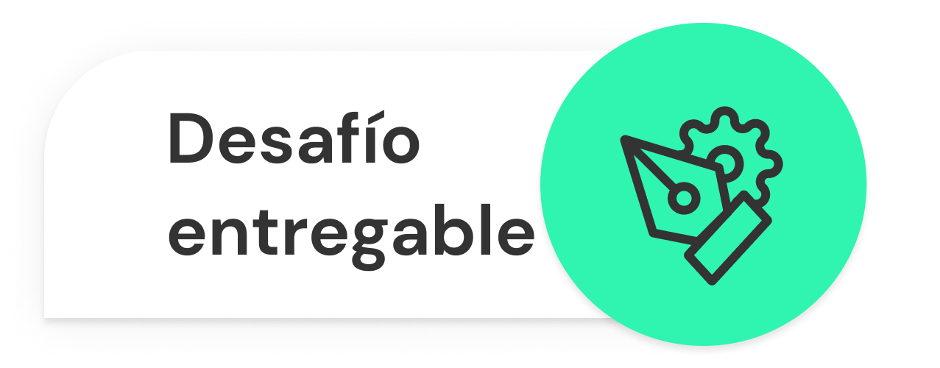
CREAR UN ALGORITMO UTILIZANDO UN CICLO
Formato: Página HTML y código fuente en JavaScript. Debe identificar el apellido del alumno/a en el nombre de archivo comprimido por “claseApellido”. Sugerencia: Usamos la instrucción for para repetir un número fijo de veces. Mientras que usamos while cuando queremos repetir algo hasta que se deje de cumplir una condición.
>> Consigna: Tomando como base los ejemplos anteriores de la estructura for y while, crear un algoritmo que repita un bloque de instrucciones. En cada repetición es necesario efectuar una operación o comparación para obtener una salida por alerta o consola. >>Aspectos a incluir en el entregable: Archivo HTML y Archivo JS, referenciado en el HTML por etiqueta <script src="js/miarchivo.js"></script>, que incluya la definición de un algoritmo en JavaScript que emplee bucles e instrucciones condicionales.
Notes:
Desarrollo de un desafío entregable

Slide 34
CREAR UN ALGORITMO UTILIZANDO UN CICLO
>>Ejemplo: Pedir número mediante prompt y sumarle otro número en cada repetición,realizando una salida por cada resultado Pedir un texto mediante prompt, concatenar un valor en cada repetición, realizando una salida por cada resultado, hasta que se ingresa “ESC”. Pedir un número por prompt, repetir la salida del mensaje “Hola” la cantidad de veces ingresada.
Notes:
Desarrollo de un desafío entregable

Slide 35

¿PREGUNTAS?
Notes:
Obligatoria. Se sugiere ubicar al finalizar la explicación de algún tema, para abrir formalmente el espacio de preguntas y ordenar la interacción.

Slide 36

¡PARA PENSAR!
¿Te gustaría comprobar tus conocimientos de la clase?
Te compartimos a través del chat de zoom
el enlace a un breve quiz de tarea.
Para el profesor:
Acceder a la carpeta “Quizzes” de la camada
Ingresar al formulario de la clase
Pulsar el botón “Invitar”
Copiar el enlace
Compartir el enlace a los alumnos a través del chat
Notes:
ACTIVIDAD “PARA PENSAR” (Optativa)
Duración estimada: 5/10 minutos (de tarea)
Formato: Google Forms
Compartir el enlace del quizz correspondiente a la CLASE 1 de la carpeta “Quizzes”. Aclarar que es optativo.

Slide 37


RECURSOS:
Bucles | Los apuntes de Majo (Página 17 a 19).
Te lo explico con gatitos. Bucle FOR.
Te lo explico con gatitos. Bucle WHILE.
Funciones |
Los apuntes de Majo (Página 20).
Te lo explico con gatitos. Parte 1.
Te lo explico con gatitos. Parte 2.
Documentación | Documentación FOR.
Documentación WHILE.
Disponible en nuestro repositorio.
Notes:
Usar para que los estudiantes puedan explorar en sus casas los recursos vistos en clase: artículos, herramientas, websites, videos.

Slide 38

GLOSARIO:
Clase 2
Operadores lógicos: permiten agrupar expresiones lógicas. Las expresiones lógicas son todas aquellas expresiones que obtienen como resultado verdadero o falso. Los operadores lógicos son aquellos que hacen de nexo de este tipo de expresiones.
Condicionales: cuando en programación hablamos de condicionales, hablamos de una estructura sintáctica que sirve para tomar una decisión a partir de una condición.
Anidar: en programación, se refiere a escribir una sentencia junto a una subsiguiente dentro de la misma estructura sintáctica. Es decir, que no hay un salto de línea en el medio.
Estructura IF: es la más utilizada en la mayoría de los lenguajes. Si la condición se cumple (es decir, si su valor es true) se ejecutan todas las instrucciones que se encuentran dentro de {...}. Si la condición no se cumple (es decir, si su valor es false) no se ejecuta ninguna instrucción contenida en {...} y el programa continúa ejecutando el resto de instrucciones del script.
IF...ELSE: en ocasiones, las decisiones que se deben realizar no son del tipo "si se cumple la condición, hazlo; si no se cumple, no hagas nada". Normalmente las condiciones suelen ser del tipo "si se cumple esta condición, hazlo; si no se cumple, haz esto otro".

Slide 39
GLOSARIO:
Clase 3
Declarar función: se dice declarar cuando uno define una función en el código.
Ciclo: en programación, se refiere a un conjunto de indicaciones que se repiten bajo ciertas condiciones.

Slide 40
¡MUCHAS GRACIAS!
Resumen de lo visto en clase hoy:
Ciclos: for, while, do while.
Operador switch.
Notes:
Obligatoria siempre. En caso de cerrar con el “mapa de conceptos” se puede dejar solo “muchas gracias”. Completar el resumen con palabras claves de lo visto.

Slide 41

OPINA Y VALORA ESTA CLASE
Notes:
Obligatoria siempre.

Slide 42
#DEMOCRATIZANDOLAEDUCACIÓN
Notes:
Todas las clases

